Slide 1

软件测试
创 新
innovate
共 赢
win-win
合 作
cooperation

Slide 2

目录
1、软件测试的理解
2、软件测试的优势
3、软件测试的要求
4、软件测试的分类
5、软件测试的发展

Slide 3
软件测试的理解

Slide 4
软件测试的理解
软件测试就是用手工或者测试工具对软件进行一个检验，发现软件中存在的bug,整个测试过程包括测试需求分析、编写测试用例、执行测试用例和写测试报告等。

Slide 5
软件测试的流程
项目立项
需求分析和评审
编写测试用例
用例评审
搭建测试环境
执行测试和回归测试
编写测试报告

Slide 6
软件测试的优势

Slide 7
软件测试有什么优势
入门快、薪酬高
学历门槛相对较低
市场需求大，就业竞争小
职业生涯寿命长、发展空间广阔
无性别歧视，女性男性都一样
Editing
Web Developing

Slide 8
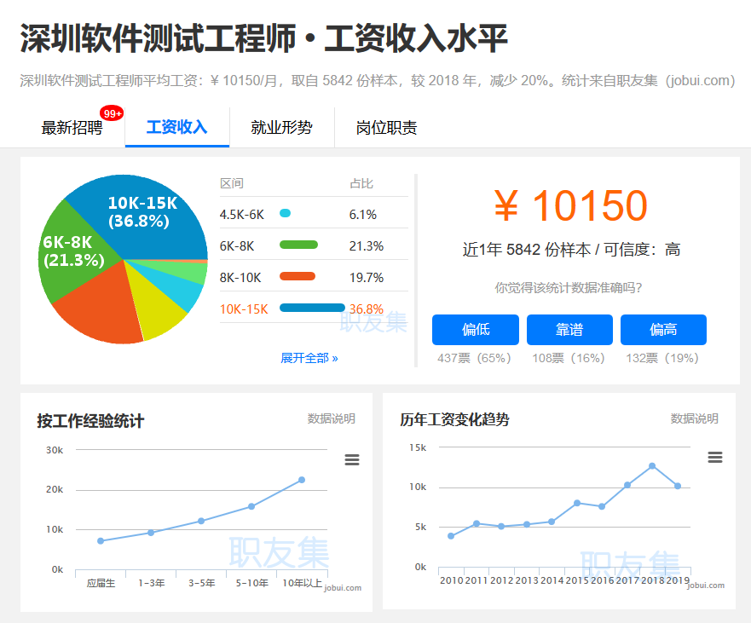
市场岗位需求

Slide 9
软件测试的要求

Slide 10
软件测试的岗位要求
耐心
细心
软件测试并不像软件开发需要大量的创造性，更多的是重复性的工作，所以耐心也是作为软件测试工程师非常重要的品质。不仅要耐得住一遍一遍反复的用不同方法进行测试，还要耐得住软件每一轮更新的有可能重复的测试工作。
软件测试工程师并不需要写太多的代码，但是作为软件质量的把关者，在进行软件测试工作时要十分的细心，因为稍有一点粗心就有可能漏掉一些重大的bug，造成软件质量不过关。严重的甚至会为团队甚至公司造成重大损失。
良好的沟通能力
责任心
软件测试人员在提交bug给开发人员的时候，肯定免不了与开发人员进行一些技术上和问题上的沟通，这个时候就需要良好的沟通能力了。如何能让开发人员更好的去修改bug，很考验测试人员的沟通技巧。除此之外，在工作中跟产品经理等其他同事也经常需要沟通交流，所以良好的沟通能力也是很重要的。
虽然责任心在任何工作中都是必不可少的，但是在软件测试工作中尤为重要。不能只满足于用常规的测试方法测试，没有问题就万事大吉。还要用一些非常规的方法去发现问题，要对测试工作，包括测试的软件，以及整个团队负责。

Slide 11
软件测试的分类

Slide 12
软件测试的分类
功能测试
性能测试
自动化测试
功能测试就是对产品的各功能进行验证，根据功能测试用例，逐项测试，检查产品是否达到用户要求的功能。
软件性能测试是指利用工具去模拟大量用户操作来验证软件系统能够承受的负载情况，找出潜在的性能问题，分析并解决。
通过自动化工具编写自动化脚本执行测试用例，自动化测试能有效的提高测试效率。
共
薪资待遇5000-8000
薪资待遇8000-13000
薪资待遇1000-20000

Slide 13
软件测试的分类
移动端测试
web端测试
游戏测试
针对移动平台的软件进行的测试。比如针对手机，ipad等平台上的各种app功能和性能展开的测试。
web测试就是针对于B/S架构的系统，一般指浏览器访问服务器，比如打开淘宝购买东西就是web测试。
目的是发现游戏中存在的BUG，测试都是按照用户需求来进行游戏功能的测试。
薪资待遇7000-10000
薪资待遇7000-11000
薪资待遇7000-12000

Slide 14
软件测试的发展

Slide 15
明确的测试职业规划 明 带给你美好⽣活
资深软件测试⼯程师
测试部门管理者
达到这个⽔平⽐较困难，这需要了解很多知识，例如C语⾔，JAVA语⾔，数据库，数据结构，软件⼯程，等等，但是你要在⼀家公司⼲3 -- 5年的话，在压⼒中这些技能你都会掌握！
⼩的如组长，⼤的如测试经理，这需要你有先天的优势，善于交流沟通，善于处理⼈际关系！不过做两年，你也会成为⽼油条的！
⾼级软件测试⼯程师
软件测试培训师
熟练掌握软件测试与开发技术，且对所测试软件对⼝⾏业⾮常了解，能够对可能出现的问题进⾏分析评估！
当你在这⼀⾏做腻了，你可以选择培训机构，培训机构缺乏有经验的软件测试师，必然会⾼薪聘请你！

Slide 16

LOGO
合 作
cooperation
THANKS
创 新
innovate
共 赢
win-win

